Slide 1
2.数値データの分析
p.194
0.素朴な疑問
第4章第3節
「いちばん好きな教科」について調べる。
  各教科で10点満点で点数をつけて、好きな教科を調べる。
  一番好きな教科を選ばせて、好きな教科を調べる。
A)、B) ともに一番好きな教科について調べることができているが、扱うデータが異なる。そのことで分析方法や使用するグラフに違いがあるか考えてみよう。
Notes:
<模範解答例>
生徒数：量的データ
いちばん好きな教科（教科名）：質的データ
いちばん好きな教科（割合）：量的データ
テストの平均点：量的データ

Slide 2
2.数値データの分析
p.194
1.数値データ
第4章第3節
データ分析で扱うデータ
量的データ
身長や点数など数値として意味のあるデータ。
数値であらわされたデータを数値データと呼ぶ。
質的データ
性別や名前などデータをカテゴリで示したデータ。
データの種類によって分析できる手法は異なる。
Notes:
<模範解答例>
生徒数：量的データ
いちばん好きな教科（教科名）：質的データ
いちばん好きな教科（割合）：量的データ
テストの平均点：量的データ

Slide 3
2.数値データの分析
p.194
2.時系列で分析する
第4章第3節
折れ線グラフ
一定時間ごとに変化するデータ（時系列）のようすを見るときに利用するグラフ。
２種類のデータを１つのグラフにあらわせば、変化のようすの違いを比較することもできる。
Notes:
<模範解答例>
人口の変化
平均気温の変化
価格変化

Slide 4
2.数値データの分析
p.194
3.度数分布で分析する
第4章第3節
ヒストグラム
度数分布を見るときに利用するグラフ。
階級と度数を柱状のグラフであらわしたもの。
箱ひげ図
最大値や最小値だけでなく、データ分布の特徴をあらわすことができる。
複数のデータを比較するときには、右の図のように縦置きにして比べることが多い。

Slide 5
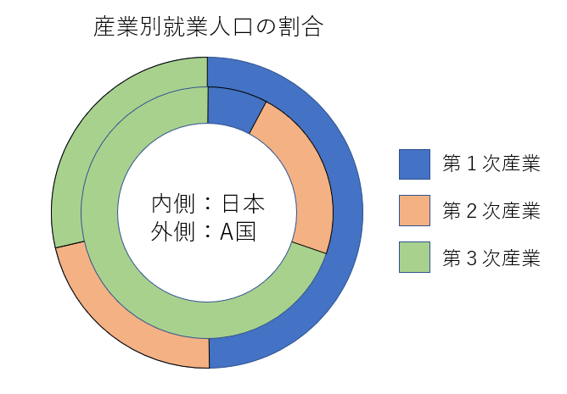
2.数値データの分析
p.195
4.割合で分析する
第4章第3節
帯グラフ
全体を100％として、帯を構成する四角形の長さで各要素の比率をあらわしたグラフ。
円グラフ、ドーナツグラフ
ドーナツグラフや円グラフを複数利用すると、複数のデータを比較することができる。
項目数が増えると、比較がしづらくなる。

Slide 6
2.数値データの分析
p.195
5.２つのデータの関係性を分析する
第4章第3節
散布図
２つのデータの関係性を分析したいときに利用するグラフ。
散布図では２つの変数の関係の強さ（相関）を見ることができる。
Notes:
<模範解答例>
２教科の成績の関係（情報と数学、数学と理科など）
日照時間と平均気温
気温と商品の販売数

Slide 7
2.数値データの分析
p.195
5.２つのデータの関係性を分析する
第4章第3節
散布図の相関
正の相関：一方の変数が増加するにしたがって、もう一方の変数も増加する関係があるとき。
負の相関：一方の変数が増加するにしたがって、もう一方の変数が減少する関係があるとき。
相関係数
右の図のRは相関係数をあらわす。相関係数は−１から１の範囲に値を取り、絶対値が１に近いほど関係性が強く、０に近いほど関係性が弱い。

Slide 8
2.数値データの分析
p.195
６.実習のテーマと目標
第4章第3節
使用するグラフで分析内容が変わることを理解する。
複数グラフの使用で分析項目が増えることを理解する。
統計データの散布図とヒストグラムを書いて分析しよう
実習の流れ テーマ「教育用PC1台あたりの生徒数」と「デジタル教科書の普及率」
１ | 散布図を作成し、わかることを分析する（手順１・２）
２ | ヒストグラムを作成する（手順３）
３ | 散布図とヒストグラムから分析する（手順４）

Slide 9
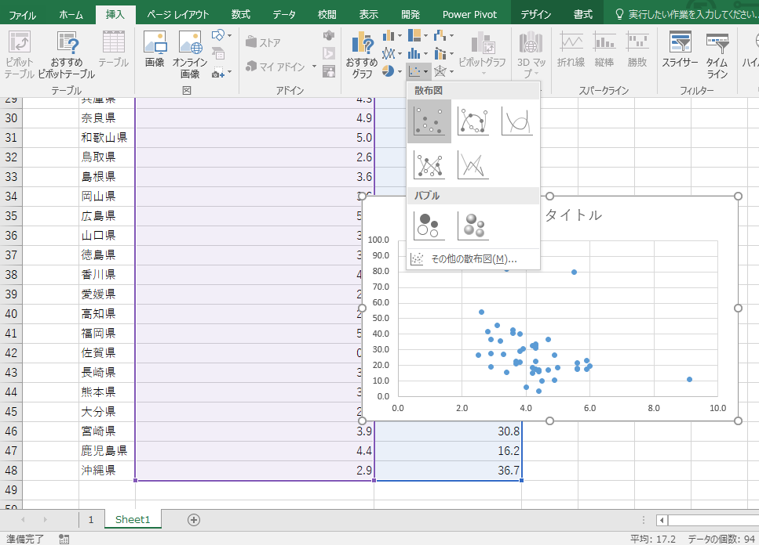
2.数値データの分析
p.195
統計データを散布図にして、分析しよう
第4章第3節
手順１
表計算ソフトで散布図を作成しよう
散布図にしたい範囲（数値の部分のみ）を選択
[挿入]タブ→[グラフ]グループより[散布図]を選択

Slide 10
2.数値データの分析
p.195
統計データを散布図にして、分析しよう
第4章第3節
手順２
散布図から分析してみよう
Notes:
解答例
コンピュータ１台あたりの人数が少ないほどデジタル教科書の普及率は高い傾向にある。
負の相関がみられる。

Slide 11
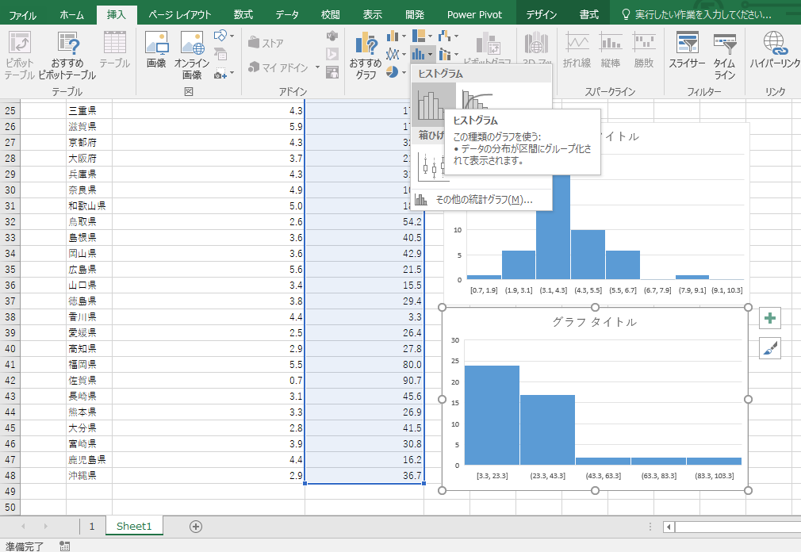
2.数値データの分析
p.195
統計データをヒストグラムにして、分析しよう
第4章第3節
手順３
表計算ソフトでヒストグラムを作成しよう
ヒストグラムにしたい範囲（数値の部分のみ）を選択
[挿入]タブ→[グラフ]グループより[ヒストグラム]を選択

Slide 12
2.数値データの分析
p.195
統計データを散布図にして、分析しよう
第4章第3節
手順４
ヒストグラムから分析してみよう
Notes:
解答例
１台あたりの生徒数は正規分布にある程度従っている。
デジタル教科書の普及率は少ない比率に偏りがみられる。

Slide 13
2.数値データの分析
p.195
他のグラフを使ってできる分析を考えよう
第4章第3節
他のグラフを使ってできる分析を考え、追加しよう。
Notes:
解答例
箱ひげ図：データに外れ値（極端な値）があるか確認することができる。
帯グラフ：自分の選択した地域が日本全体のうち何割を占めているか調べることができる。

